Slide 1
딥러닝과 네이버 쇼핑 api를 활용한
자동 품목 세트 추천
- 최종보고 -
201211947 구양하
201611299 정희승

Slide 2
CONTENTS
01 02 03 04 05
Overview
Data
Training
Flow
Result

Slide 3
WEBTECH
Overview

Slide 4



01
1) 예산, 구매 원하는 물품들의 사진을 제출
2) object별 classification을 통하여 이미지에서 제품 품목 명을 추출
3) 제품명을 통한 네이버 쇼핑 검색
4) 쇼핑 검색결과로 나온 이미지들을 원본 이미지와 similarity 비교
5) 유사도가 가장 높은 적합한 제품(조합)을 추천

Slide 5
01
Dev environment
Linux Ubuntu 18.
Python 3.6.5 (With anaconda)
Pytorch 0.4.1
GPU GTX 1070
Cudnn 5.1
Cuda 8.0
Web
React + Redux + SCSS (front-end)
Flask (back-end)
Notes:
원래 웹 프론트엔드엔드는 React만 쓰려고 했는데, 생각보다 프로젝트가 커져서 상태관리를 도와주는 Redux라이브러리도 적용을 했습니다.
또한 부트스트랩과 같은 CSS라이브러리는 전혀 쓰지 않고 반응형 레아이웃이나 디자인은 모든 것을 CSS 상위의 메타언어인 SCSS로 직접 하나하나 구현해서 사용하였습니다.

Slide 6
WEBTECH
Data

Slide 7

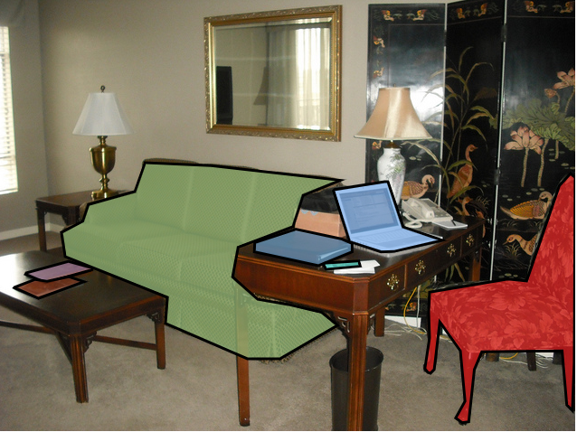
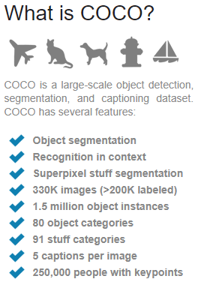
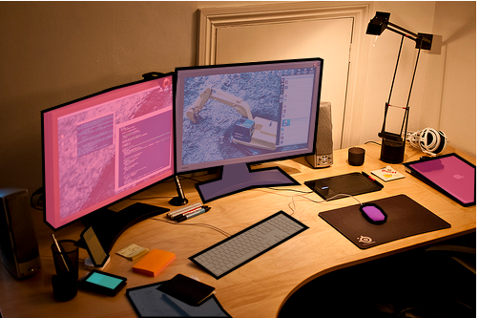
02
Microsoft COCO: Common Objects in Context
For detecting multi-object model

Slide 8

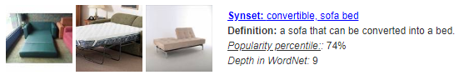
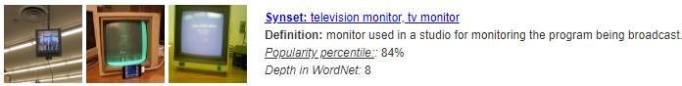
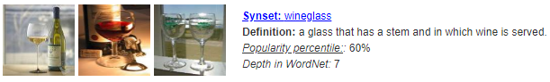
02
ImageNet: A Large-Scale Hierarchical Image Database
For checking similarity model

Slide 9
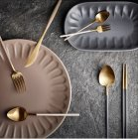
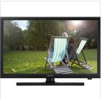
02
Clustering from naver shopping
Add to ImageNet dataset
Image + classification label
Big noise
80% Training set
20% Test set

Slide 10
WEBTECH
Training

Slide 11
03
Training yolo model
Use Coco dataset (COCO trainval / test-dev)
Model: CNNs + Yolo layer
Loss: Focal loss (MSE + CE + BCE)
Optimizer: Adam
Role: detect objects
mAP(test set): 55.3%

Slide 12
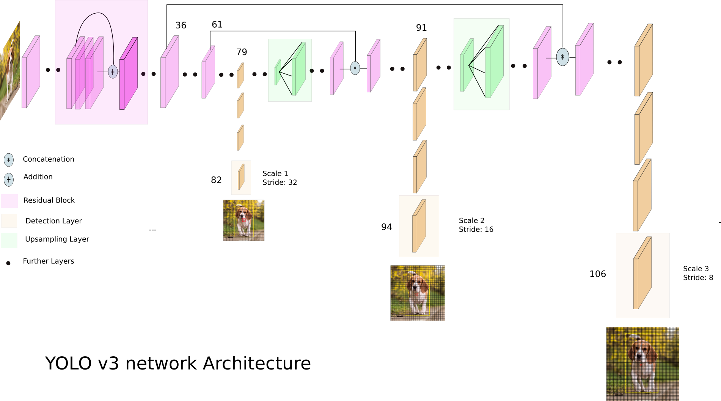
03
Training yolo model

Slide 13
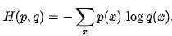
03
Training similarity model
Use ImageNet dataset + clustered data
Model: CNN(ResNet structure) (1,000 Classification model: ResNet 152)
Loss: Cross Entropy
Optimizer: Adam
Role: vectorize to 2024 sized vector

Slide 14
WEBTECH
Flow
Notes:
네 이어서 전체 흐름을 실제 UI화면을 보여드리면서 설명드리겠습니다.

Slide 15
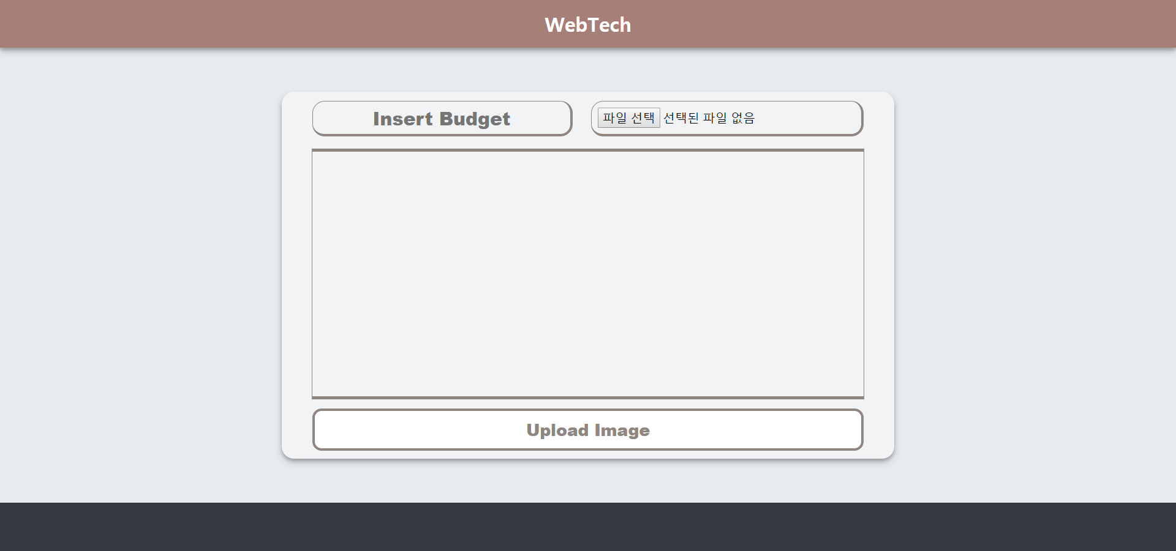
04
1. Main page
Notes:
먼저 메인 화면입니다.
기본적인 헤더와 푸터를 두고 숫자만 입력할수 있는 예산 인풋과 이미지 업로드하는 input, 이미지를 미리볼 수 있는 공간, 제출하는 버튼으로 구성되어 있습니다.

Slide 16
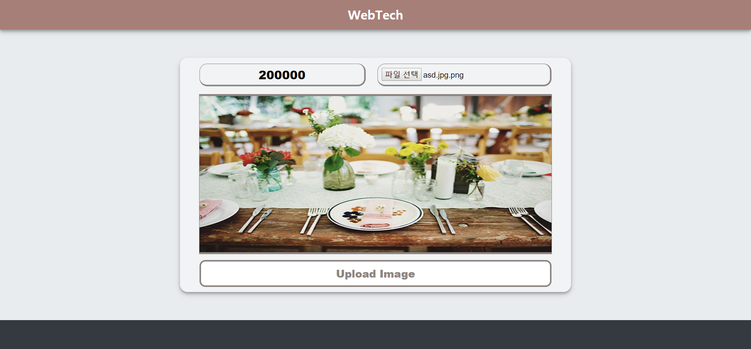
04
2. Upload budget & image
Notes:
여기에 다음과 같이 예산과 이미지를 업로드하면 다음과 같은 모습이 됩니다.
이미지는 필수로 올려야 다음 단계로 진행이될 수 있게 하였지만, 예산 같은 경우는 생략가능 합니다.

Slide 17
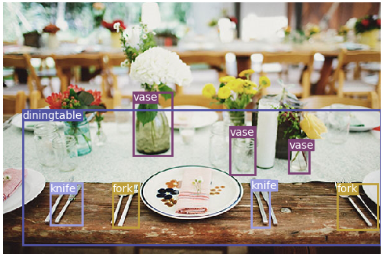
04
3. Detect & separate objects
Notes:
이부분 부터는 프론트엔드에서는 로딩중 이펙트를 띄우고 front end 에서 REST로 요청한 백엔드에서 진행이 됩니다.
먼저 사진에대한 classification을 진행합니다.
그림과 같이 사진을 여러 개의 태그로 나누어 줍니다.

Slide 18
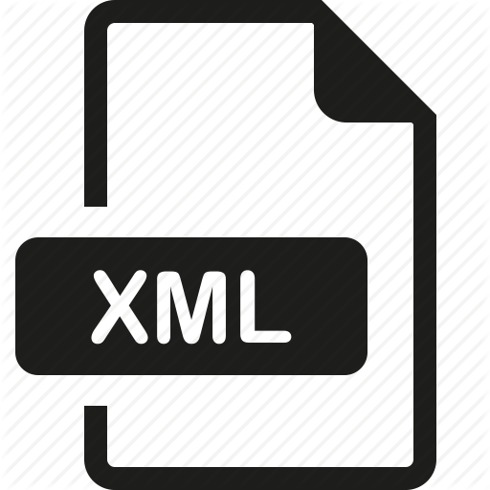

04
4. Search items using API
fork
fork
vase
vase
vase
diningtable
knife
knife
Shopping
Information
Notes:
추출해낸 라벨값들을 네이버 쇼핑 검색 api에 인풋으로 넣어줍니다.
그리고 해당 라벨에 대한 쇼핑 정보가 담긴 xml을 return 받습니다.

Slide 19
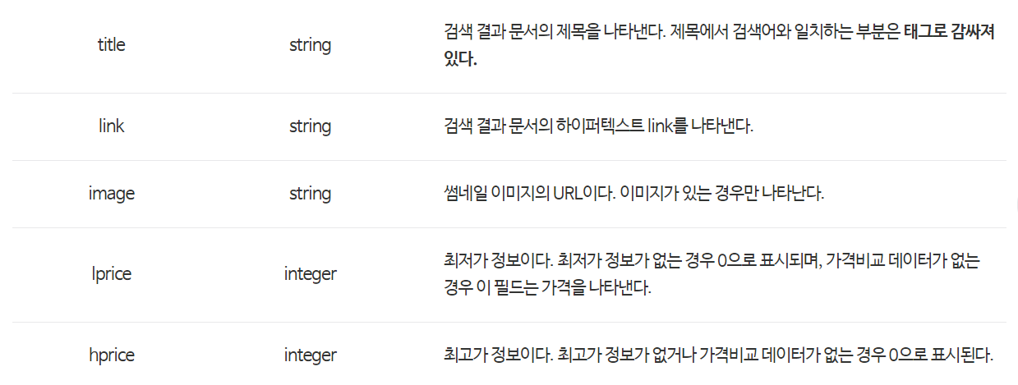
04
4. Search items using API
fork
fork
vase
vase
vase
digintable
knife
knife
Shopping
Information
Notes:
xml에선 이전 발표에서 말씀드렸다시피 해당상품에대한 가격, 이미지, 구매할 수 있는 링크 등을 포함하고 있고 라벨당 100개의 검색 결과를 가져옵니다.
정확히는 title, link, image, lprice hprice태그 이 5개를 사용하였습니다.

Slide 20
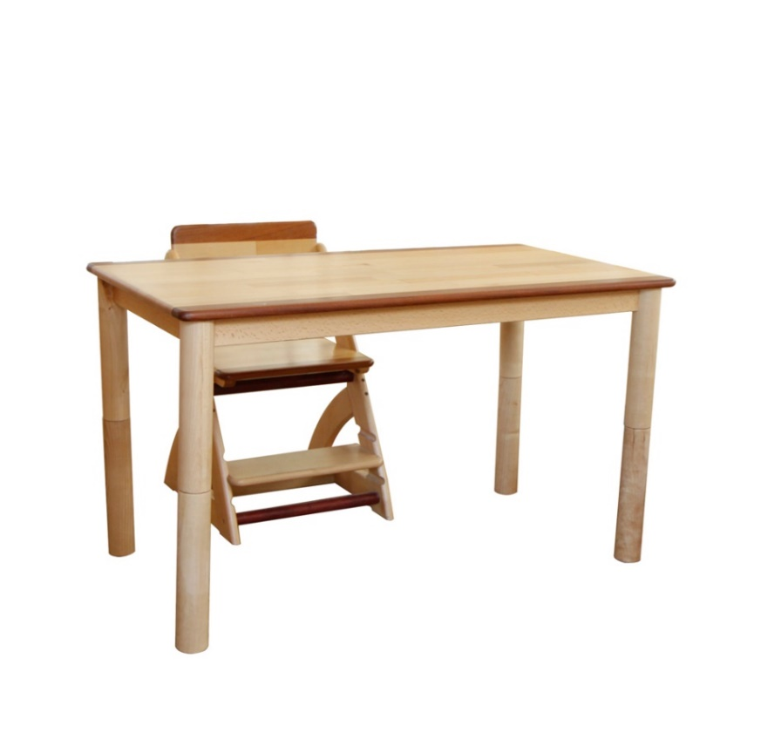
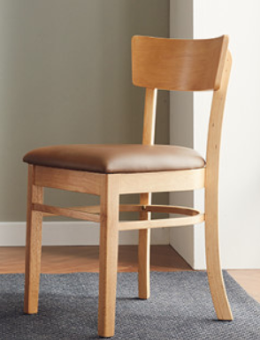
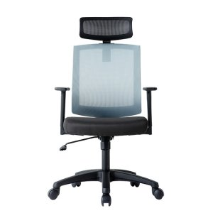
04
5. Check similarity & Prune dissimilar images
O
X
Notes:
100개의 리턴받은 상품정보의 이미지와 classfication된 이미지의 유사도를 비교합니다.
100개중 우리가 설정한 기준에 도달하는 상품들만 한번 더 걸러줍니다.
쓰레쉬홀드 : 0.6

Slide 21

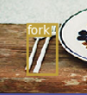
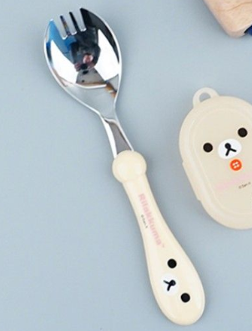
04
5. Check similarity & Prune dissimilar images
O
X
Notes:
저희의 예시사진으로 적용하면 이런 classification된 하나의 포크와, 검색에서 리턴된 사진들을 비교하여 이런모양의 포크는 적합판정을 해주고,
아래의 포카락같은 이미지는 사진의 이미지와 유사하지 않기 때문에 걸러주게 됩니다.

Slide 22
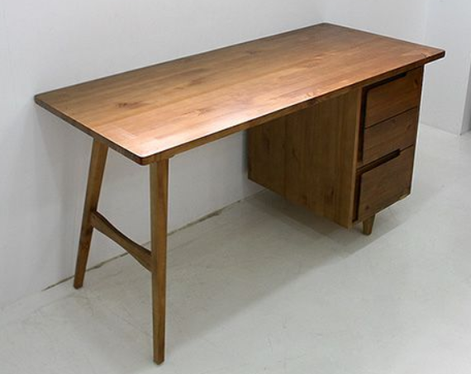

04
6. Recommend set of items (most similar)
Notes:
각각의 제품에 대해 유사도검사를 진행한 후 제품의 정보와 추천셋을 제시해주는 창을 띄워줍니다.

Slide 23
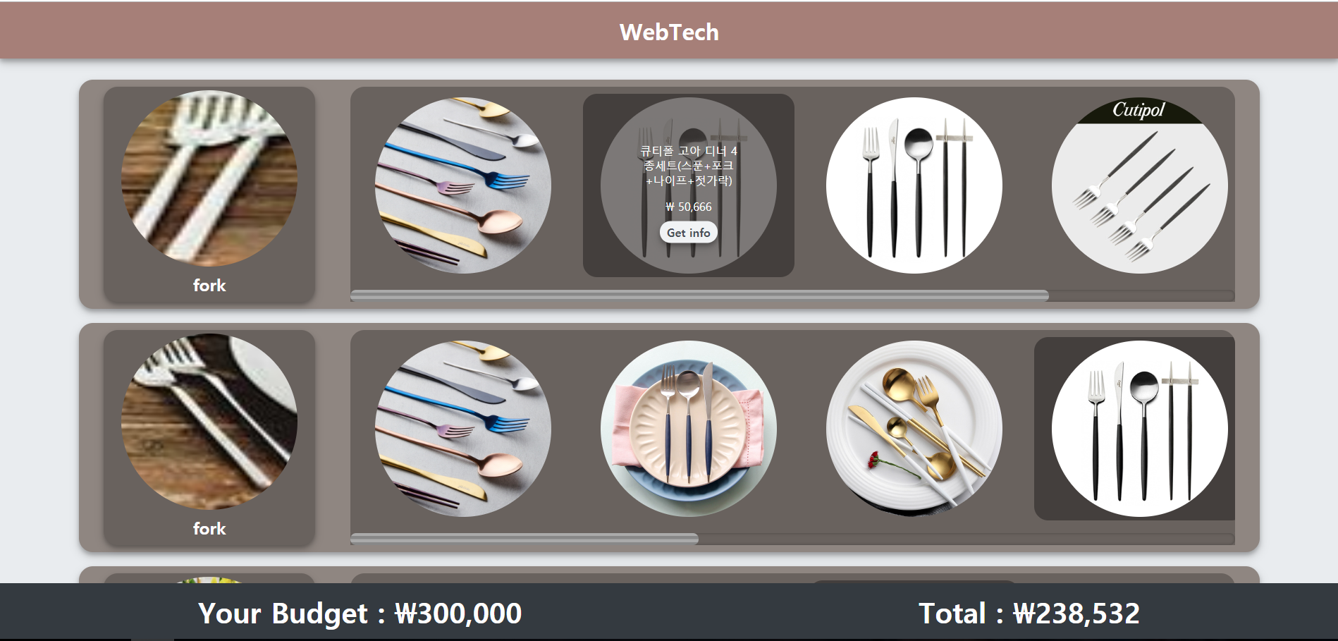

03
2. Result
Notes:
다시 front end로 돌아와서 살펴보곘습니다.
제품에 대한 분석결과창은 이렇게 제공이 되고, 마우스오버를 하면 제품명과 가격, 그리고 제품을 구매할수 있는 페이지로의 링크가 뜨게 됩니다.
Get Info버튼을 누르면 해당 제품에 대한 상세페이지로 새로운 창을 켜서 이동시켜줍니다.
또한 여기서 원하는 제품의 조합을 선택할 수 있는데,
기본적으로 시밀러리티가 가장 높은 제품이 추천제품으로 선택되어 있습니다.
선택된 제품을 클릭하여 선택 해제할수 있고, 선택되지 않은 제품을 클릭하여 선택할 수 있습니다.
이는 즉시 아래의 total 라벨의 가격정보에 반영되고, 처음에 입력한 예산과 비교할 수 있습니다.

Slide 24
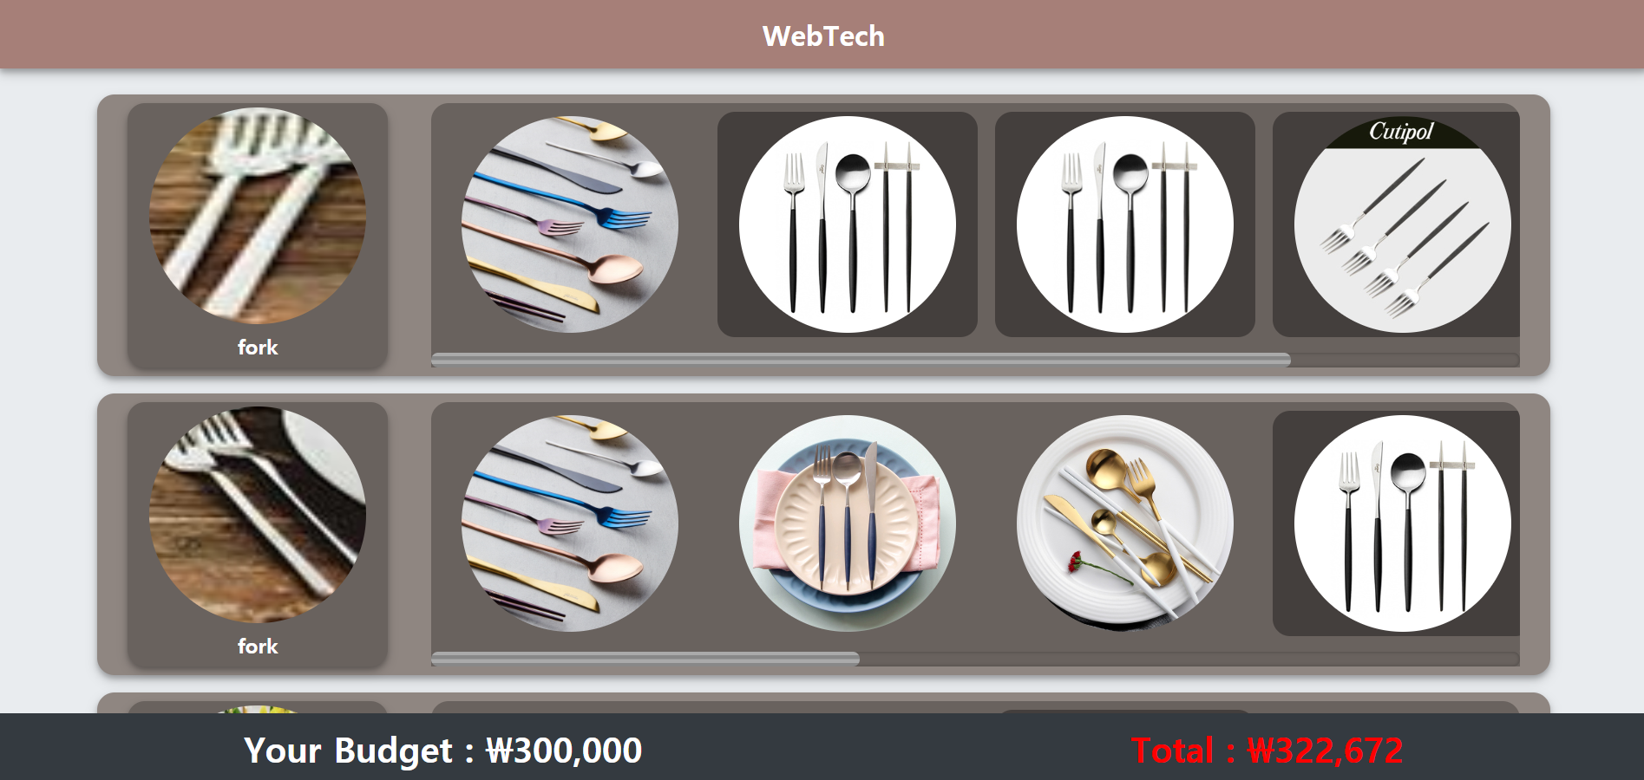
03
2. Result
Notes:
여러가지 제품을 클릭하여 선택된 제품들이 예산을 넘어갈 경우 경고의 의미로 빨간색으로 라벨을 바꿔주었습니다.
이 모든 작업은 한 페이지에서 진행되며, react를 사용한 single page application이기 때문에 페이지의 redirection이 일어나지 않습니다.

Slide 25
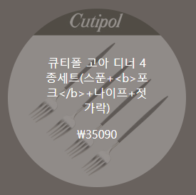
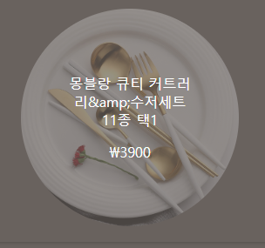
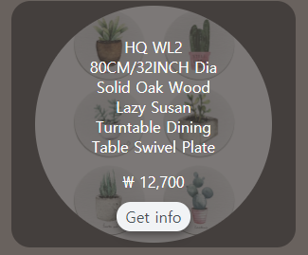
03
3. Details
Notes:
다음은 주요한 내용은 아니지만 구현을 하면서 신경썼던 내용들입니다
구현을 하면서 세세한 부분도 많이 신경을 쓰려고 노력했는데요,
네이버 검색 api에서 리턴해주는 title의 경우 <b>와 같은 html태그와 &amp;와 같은 특수문자 기호가 포함되어 있기도 하고,
내용이 너무 길어서 보기에 불편한 점도 있었습니다.

Slide 26
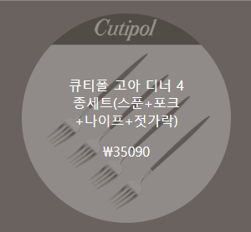
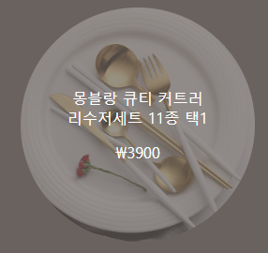
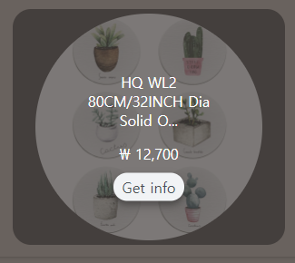
03
3. Details
Notes:
해당내용에 대해 정규표현식을 사용해서 원하는 것들을 제거하였고, 숫자로 되어있던 가격도 3자리에마다 ,를 찍어주었습니다.
그리고 모든 디자인 레이아웃, 반응형작업 등의 모든 것을 부트스트랩과같은 css라이브러리를 사용하지 않고 css, 정확히는 scss를 사용하여 직접 구현했습니다.
“Sass는 문서의 구조를 깔끔하고 구조적으로 기술하는 데 사용하는 기술인 css의 상위에 있는 메타언어로, 자바스크립트처럼 특정 속성의 값을 변수로 선언하여 필요한 곳에 선언된 변수를 적용할 수도 있고, 반복되는 코드를 한 번의 선언으로 여러 곳에서 재사용할 수 있도록 도와주는 일종의 CSS 전처리기(pre-processor)이다.” 따라서, 우리가 사용하는 일반 언어처럼 재사용성을 높이고 활용성을 높여주는 역할을 한다.

Slide 27
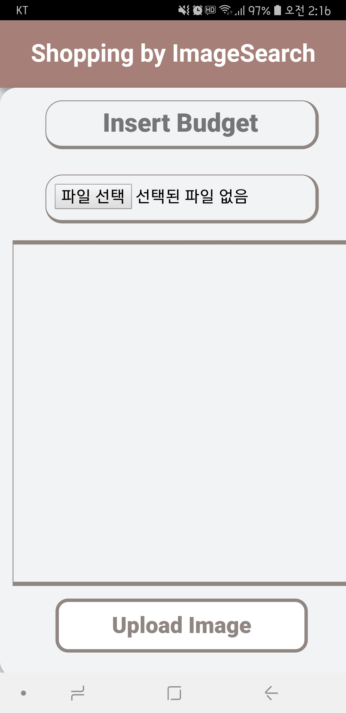
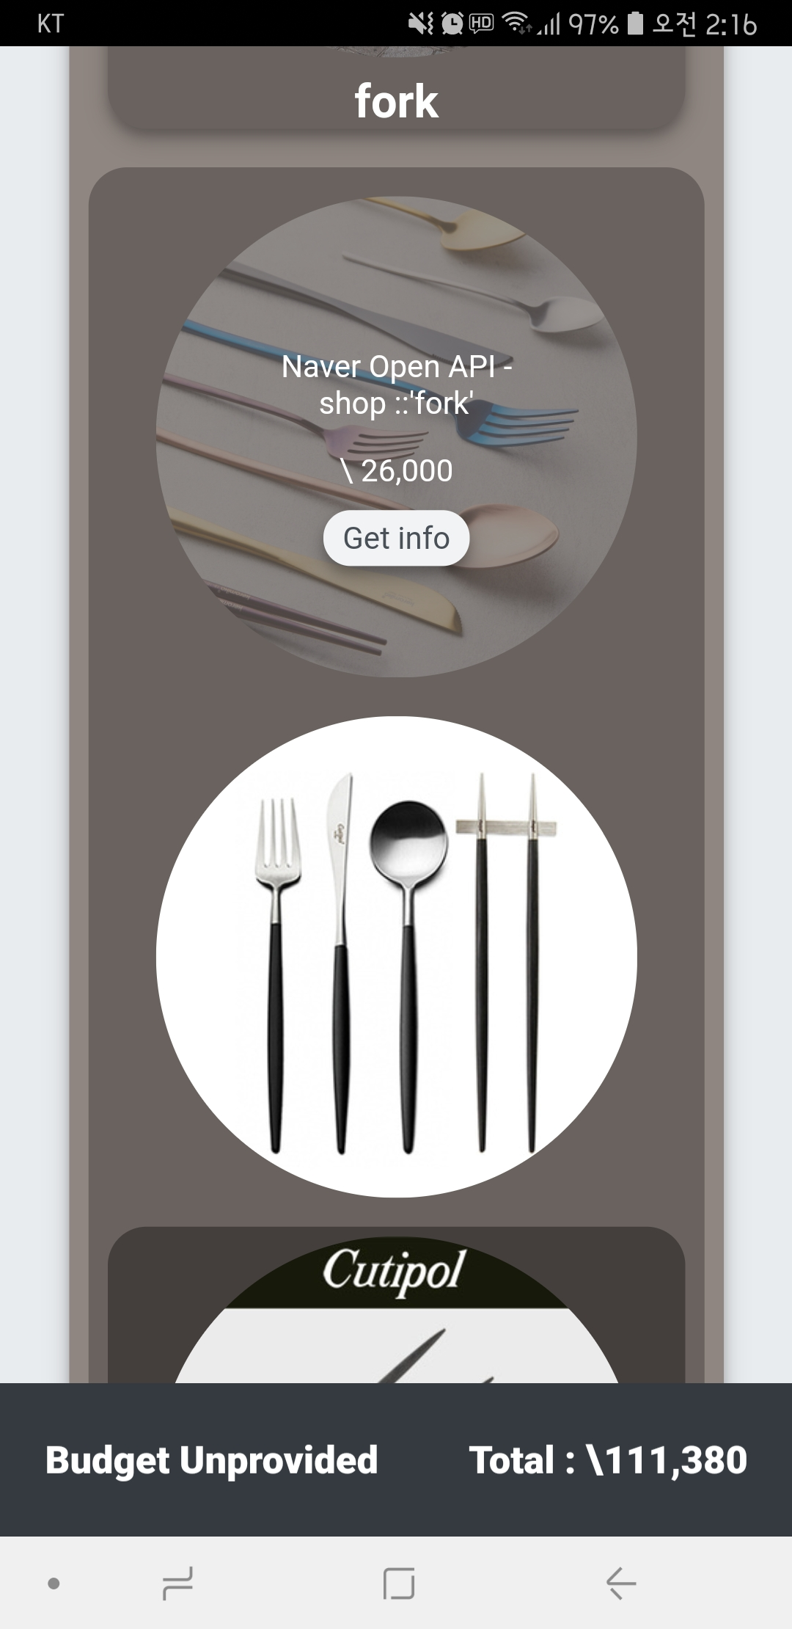
03
4. Mobile View
Notes:
device 넓이에 따른 모바일 화면도 간단하게 구현하여서 모바일에서도 저희 웹앱을 쉽게 접근할 수 있게금 구현하였습니다.
이어서 바로 앞서 말씀드린 내용을 시연하겠습니다.

Slide 28
WEBTECH
Demonstration

